Slide 1
Звертання, розділові знаки при звертанні

Slide 2
1) Україно, ти для мене диво
(В. Симоненко)
2) Любіть, діти, рідну мову!
(В. Сухомлинський)
3) Ти наше диво калинове, кохана українська мово! (Д.Білоус)

Slide 3
СХЕМИ
ЗВ, … .
… , ЗВ, … .
… , ЗВ.
ЗВ!

Slide 4
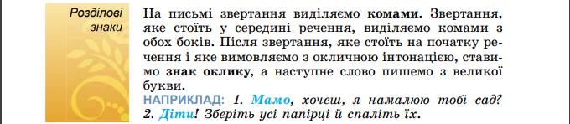

Slide 5
Складіть і запишіть речення,
у яких подані слова
виступають у формі звертань
Син, мама,сестра,друг

